Slide 1
Презентація на тему: «Волосся людини»
Підготувала учениця 1 курсу 12 групи ПМ-14
Романенко Ірина Сергіївна

Slide 2
Волосся

Slide 3
Будова волосся

Slide 4
Воло́сся — складова частина захисного покриву. Становить волосяний покрив шкіри та захищає її від ушкодження й охолодження. Зовнішній вигляд.

Slide 5
Примірний хімічний склад здорового волосся такий:
• 15% води,
• 6% лінідов,
• 1% пігменту,
• 78% білка.

Slide 6
Волосся — похідний елемент шкіри, який у людини відіграє переважно косметичну роль. У людини волосся поділяється на довге, щетинкове і пушкове.
Довге волосся локалізоване на голові, під пахвами, на лобку; у чоловіків це також борода і вуса.
Щетинкове волосся — це брови, вії. Воно також розміщене в присінку носової порожнини і в зовнішньому слуховому ході.
Пушкове волосся, за деякими винятками покриває все тіло людини.

Slide 7
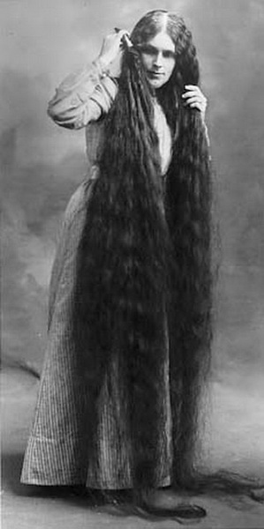
У добу волосся виростають на 0,35-0,4 мм. За все життя загальний приріст довжини волосся у людини становить приблизно 30 метрів.

Slide 8
Довжина волосся буває від кількох міліметрів до метрів, товщина від 0,005 до 0,5 мм. Товщина волосся на голові залежить від його кольору. Кожна волосина має стрижень і корінь. Стрижень волосини випинається над поверхнею шкіри, корінь утоплений в епідерміс і дерму.

Slide 9
Типи волосся:
Жирне волосся. Як правило, люди з жирною шкірою мають і жирне волосся. Цьому причина — гіперактивність сальних залоз, які виробляють занадто багато змащення, тому волосся виглядає як масне та неохайне. Таке волосся потрібно мити кожного дня м’яким шампунем, призначеним спеціально для жирного волосся.

Slide 10
Сухе волосся. Активність сальних залоз низька і секрету їх не вистачає для змащування. Причиною може бути індивідуальні особливості людини, її вік, хімічна завивка, фарбування волосся, тривале перебування на сонці з непокритою головою. Сухе волосся тонке, ламке, на кінцях посічене. Його не потрібно часто мити, корисним для нього є масаж шкіри голови, регулярне використання бальзамів-ополіскувачів та цілющих масок.

Slide 11
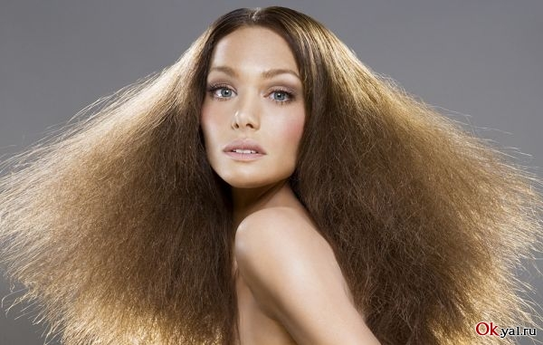

Slide 12
Змішаний тип. Волосся жирне ближче до фолікулів і сухе — на кінчиках. Таке волосся достатньо мити один раз на три-чотири дні шампунем для нормального або сухого волосся і один раз на два тижні шампунем для жирного волосся.
Нормальне волосся. Пружне, еластичне та блискуче волосся — це наслідок збалансованої роботи усього організму та гарного догляду за ним. Таке волосся потрібно регулярно мити при його забрудненні.

Slide 13
Також дуже важливим є догляд за волоссям

Slide 15
Випадіння волосся
Випадання волосся і їх регенерація - це два нормальних фізіологічних процесу, які відбуваються протягом життя людини постійно. У нормі вони непомітні.

Slide 16
Життя волоса на голові становить від 3 до 7 років і складається з трьох фаз: перша фаза - активне зростання, тривалістю до 4 -х років і основна маса локонів на нашій голові знаходиться саме в цій фазі. Друга фаза - проміжна, тривалістю близько 20 днів, на цій стадії знаходиться приблизно 1 % від загального числа волосся. І третя остання фаза - це повне припинення росту, в цій стадії локони знаходяться 3-4 місяці і складають 6 % від усієї маси. Після цієї фази старий волосся, під впливом зростання нового випадає, і цикл починається спочатку. Таким чином, пояснюється, чому випадає волосся на голові.

Slide 17
Випадіння волосся в обмеженій кількості - природний процес, під який піддаються всі люди без винятку. Він є результатом відмирання старих клітин і заміни їх на нові. Звичайно, клітини змінюються не одночасно, інакше б люди періодично лисіли.

Slide 18
. На голові у здорової людини знаходиться приблизно 100 тисяч волосяних фолікул.

Slide 19
Кожен волосок з'являється в окремому фолікулі і проходить повний цикл свого життя, що складається з трьох фаз:
- Анаген (фаза активного зростання, коли клітини фолікула діляться, триває 2-5 років залежно від генетичних особливостей);
- Катаген (фаза деградації, поділ припиняється, триває 2-4 тижні);
- Телоген (фаза відпочинку, триває близько 100 днів, старе волосся випадає, коли в цибулині починається ріст нового).

Slide 20
Розглянемо, які можуть бути причини випадіння волосся у жінок.

Slide 21
Однією з основних причин випадіння волосся є стреси.
Через стрес відбувається спазм судин шкіри голови, в результаті якого у багатьох цибулин коротшає фаза активного зростання, вони завчасно переходять в стадію телогена і випадають.
Якщо ви постійно перевтомлюєтеся, нервуєте, маєте проблеми на роботі з начальством або в сім'ї, невдачі в особистому житті, мало спите, мучити себе дієтами, переїдаєте, курите, регулярно вживаєте алкоголь, то випадання волосся може стати хронічним і важко виліковним.

Slide 22
Основні причини того, що волосся січеться:

Slide 23
1)- чим довше волосся, тим складніше природному шкірному жиру дістатися до його кінчиків. Таким чином, вельми часто навіть жирне волосся на кінчиках стає сухим і схильним до розшарування;
2)- кінці волосся багато разів піддавалися дії прямих сонячних променів, шампунів, фену або “праски” для волосся;
3)- якщо ви рідко підстригаєте волосся, то можете незабаром зіткнутися з проблемою посічених кінчиків.
4)- якщо в результаті фарбування волосся було пересушене, то воно почне сіктися та ламатися;

Slide 24
Пошкоджене волосся

Slide 25
Найпростіший спосіб застрахуватися від появи посічених кінчиків, – регулярно підстригати волосся

Slide 26
Обрізання пошкоджених кінчиків волосся

Slide 27
Ми часто не робимо це, економлячи свій час або прагнучи скоріше відростити розкішну шевелюру. Проте при цьому не враховуємо, що якщо волосся починає розшаровуватися, то потім потрібно буде підстригтися набагато коротше, ніж у разі "профілактики" .

Slide 28
Від чого залежить колір волосся?

Slide 29
еумеланін і феомеланін
Як відомо, колір волосся залежить від двох пігментів – еумеланіна і феомеланіну. Еумеланін дає волосу чорно-коричневий відтінок, а феомеланин – жовто-червоний. Від співвідношення кількості цих пігментів і кількості повітря, який перемішаний з ними, і залежить те, якого кольору будуть у людини волосся. Визначається ця пропорція виходячи з генетичної схильності людини.

Slide 30
Основні кольори волосся – це чорний, коричневий, блонд, русявий і рудий

Slide 31
Круглі або овальні гранули меланіну визначають рудий колір волосся. Якщо подовжені гранули поєднуються з круглими і овальними волосся має рудо-коричневий відтінок. Подовжені молекули в поєднанні з невеликою кількістю круглих, дають волоссю чорний колір з рудим відтінком.

Slide 32
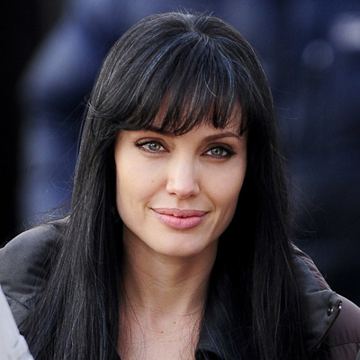
Чорне волосся містить значно більше пігменту, ніж світле. Цікаво, що у брюнеток волосся набагато більше, ніж у блондинок і руденьких.

Slide 33
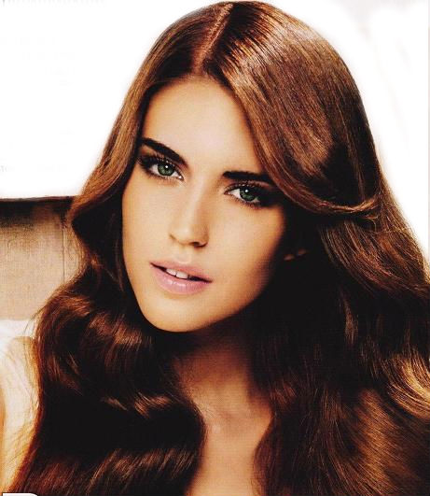
Дівчат з коричневим кольором волосся прийнято називати шатенками

Slide 34
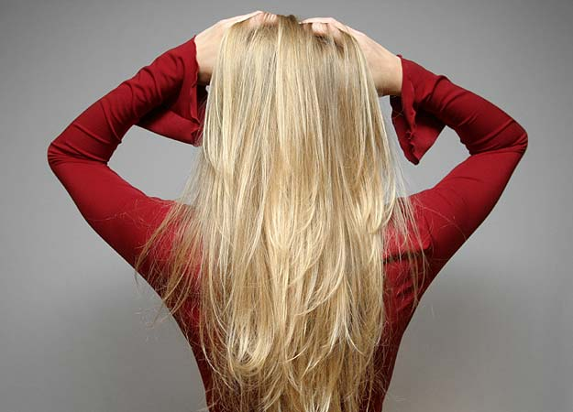
Колір блонд – досить рідкісний. Саме тому, напевно, натуральні блондинки користуються таким успіхом у чоловіків.

Slide 35
Русявий (світло коричнево-сірий) колір волосся деякі ототожнюють з кольором блонд
У східних слов’ян русявий позначає трохи темніший колір, який включає діапазон відтінків, що знаходяться між блондом і коричневим.

Slide 36
Відтінки русявого волосся

Slide 37
Руде волосся

Slide 38
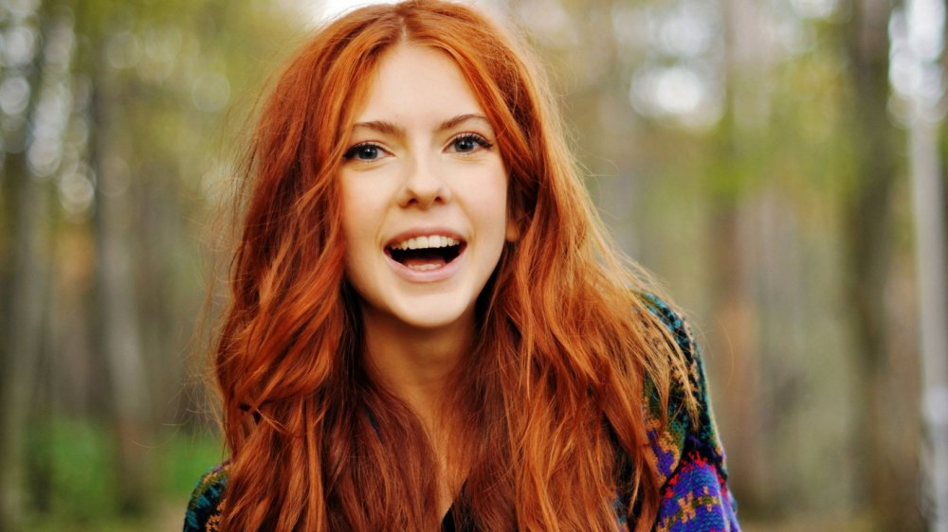

Slide 39
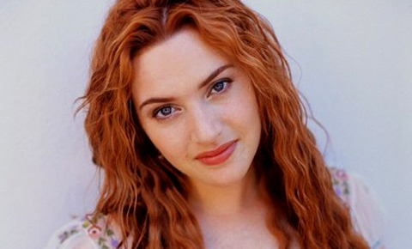

Slide 40
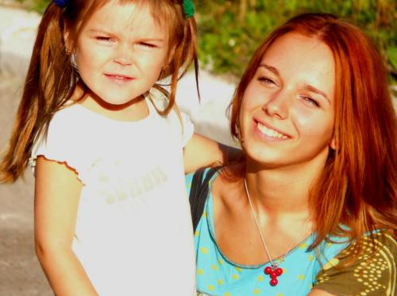

Slide 41
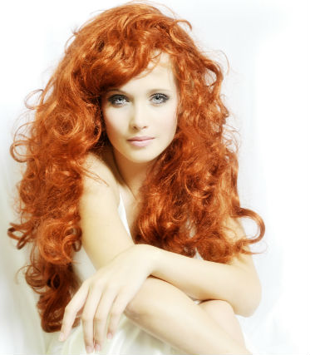

Slide 42
«Чому сивіє волосся?»

Slide 43
Сиве волосся
У структурі волоса з роками кількість еумеланіна і феомеланіну зменшується і знижується їх функціональність, а кількість повітря навпаки збільшується, він і додає волоссю сивий відтінок. Але навіть такий докладний розгляд структури волоса і природи виникнення сивини не пояснює, чому ж іноді волосся сивіє у молодих людей, адже по даній логіці втрата певних функцій пігментами виникає лише у людей у віці.

Slide 44
З часом відбувається зниження вироблення меланіну, волосся перестає бути яскравим і сивіє. Крім кольору, волосся позбавляються і еластичності, яку їм надавав меланін .

Slide 45
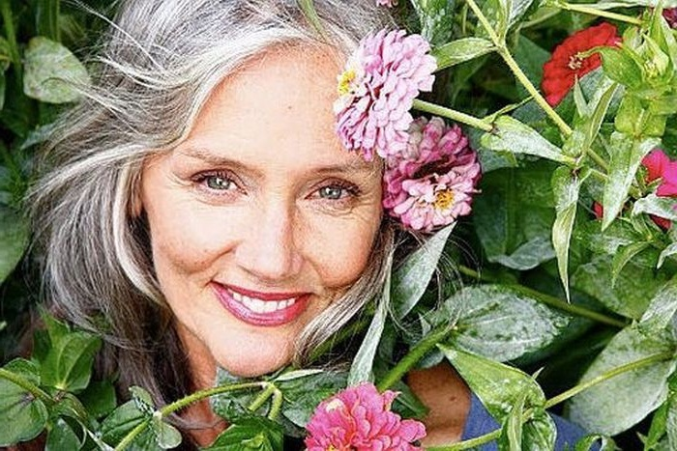

Slide 46
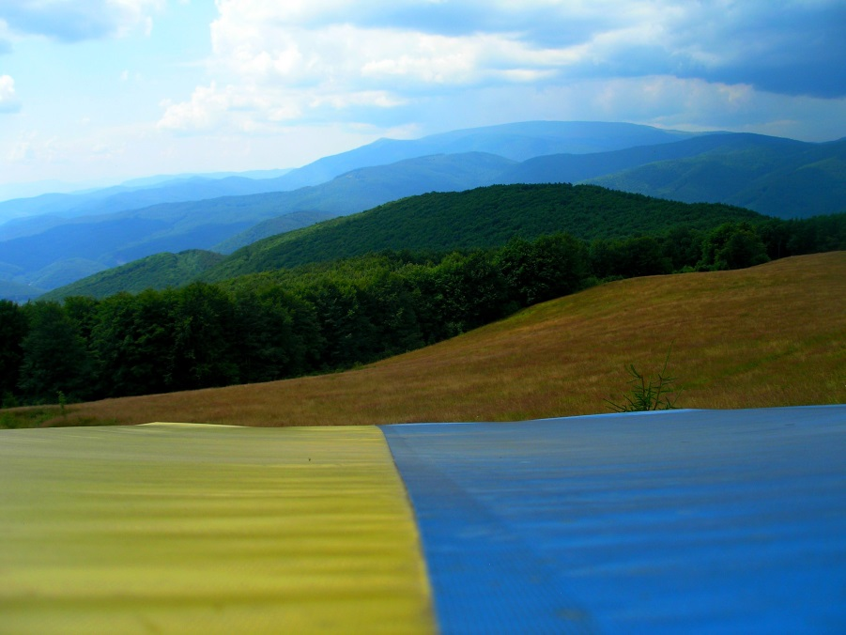
Дякую за увагу =)

